Slide 1
基于代理辅助演化算法的 建筑电磁窗口多目标优化设计研究
从跨算法互证到 BO-LGBM 代理模型混合搜索框架
物理降噪 → 算法互证 → 代理模型 → 两阶段 Pipeline
汇报人：成雨鸣

Slide 2
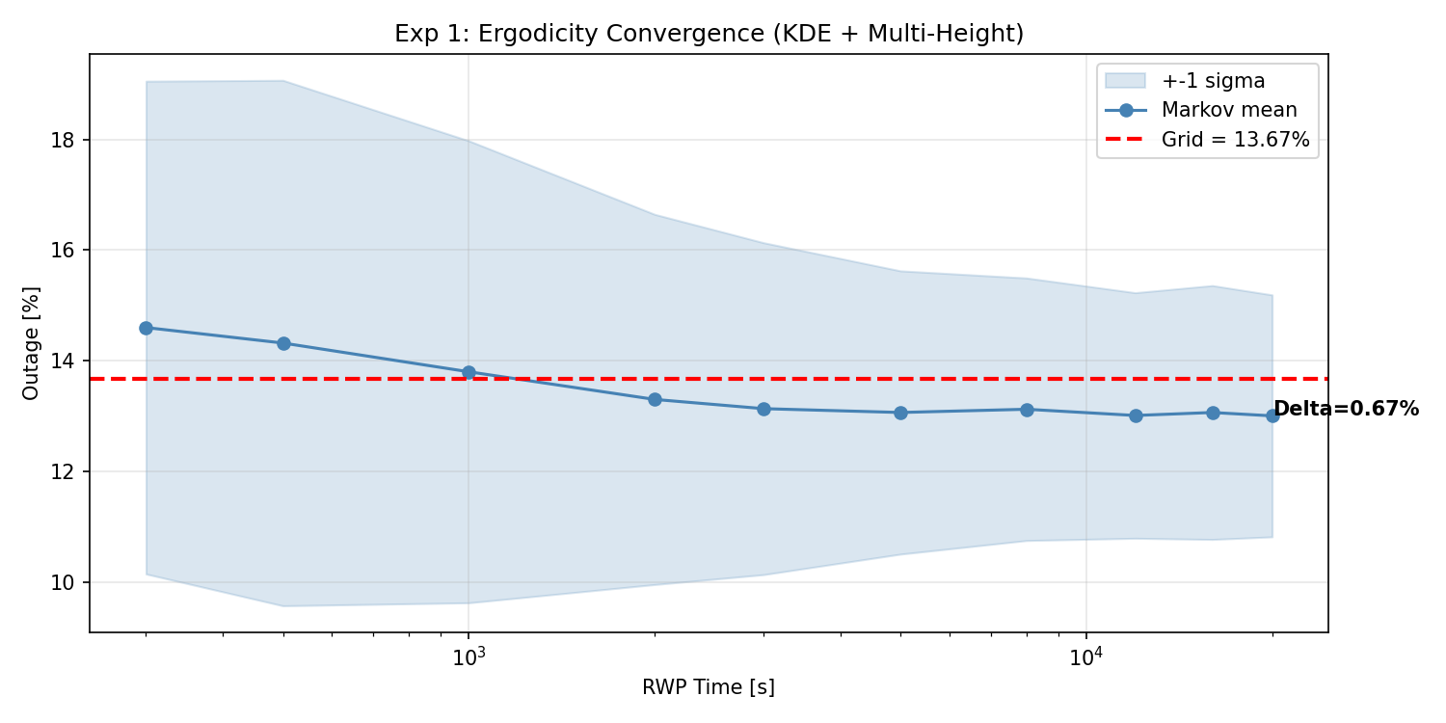
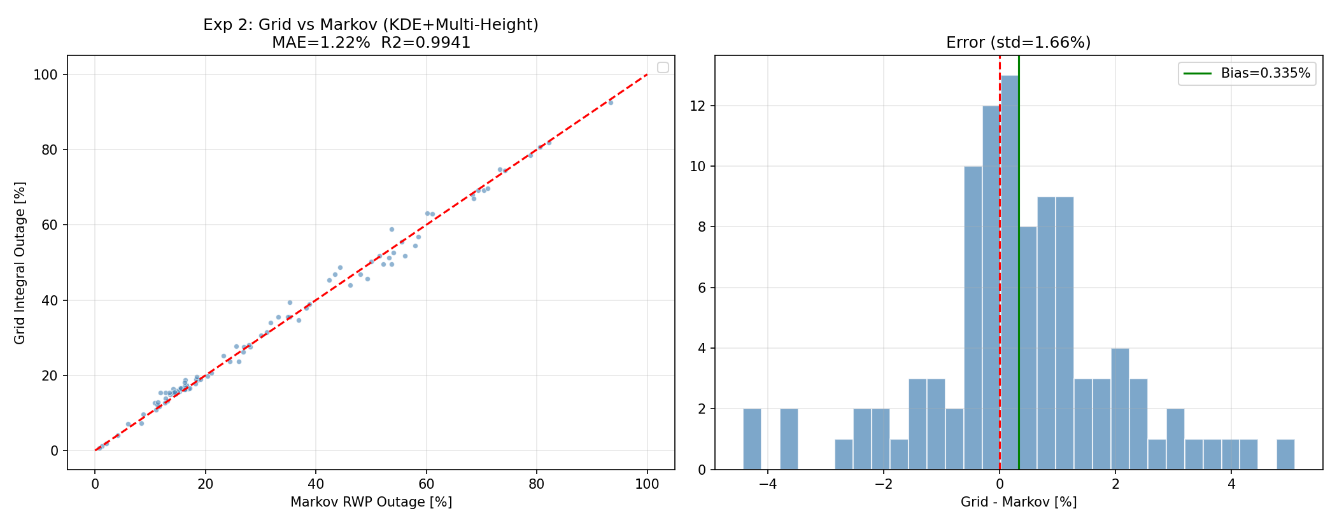
一、课题背景、数学模型与 KDE 网格积分等价性降噪
高频毫米波 O2I 穿透 Low-E 幕墙引入 20–30 dB 损耗。物理建模含： 8 天线阵列均匀菲涅尔衍射信道 (LoS+NLoS)、人群 RWP 行为模型、 四方向用户自阻塞模型。
MATLAB 300s 短时 RWP → σ≈4.5% 噪声 → 早停。 重构：200×200×5 确定性网格积分 (KDE)。
θ = [xc, zc, Lx, Lz]ᵀ min f₁ = Area min f₂ = Outage
20,000s 时偏差仅 0.67%。100 组随机配置： MAE=1.22%, R²=0.9941 —— 数学确证等价。

Slide 3
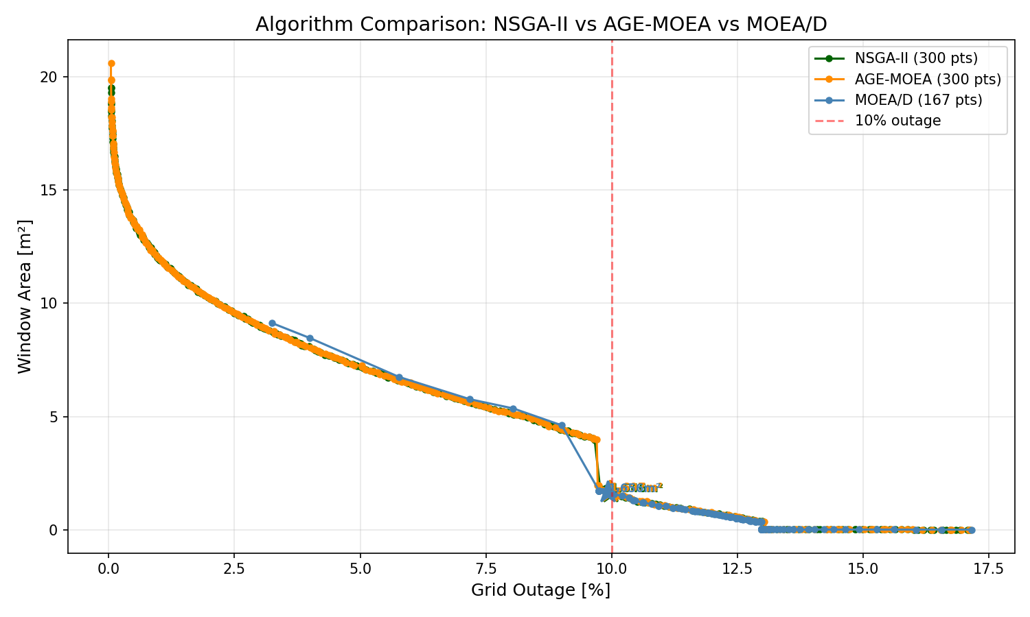
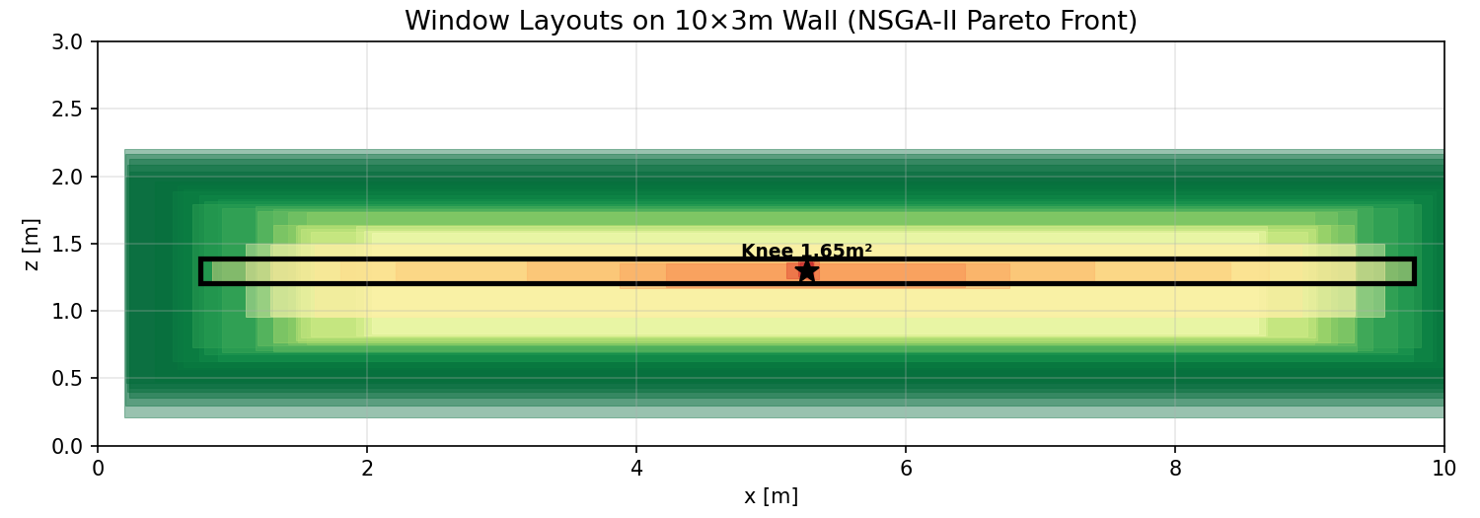
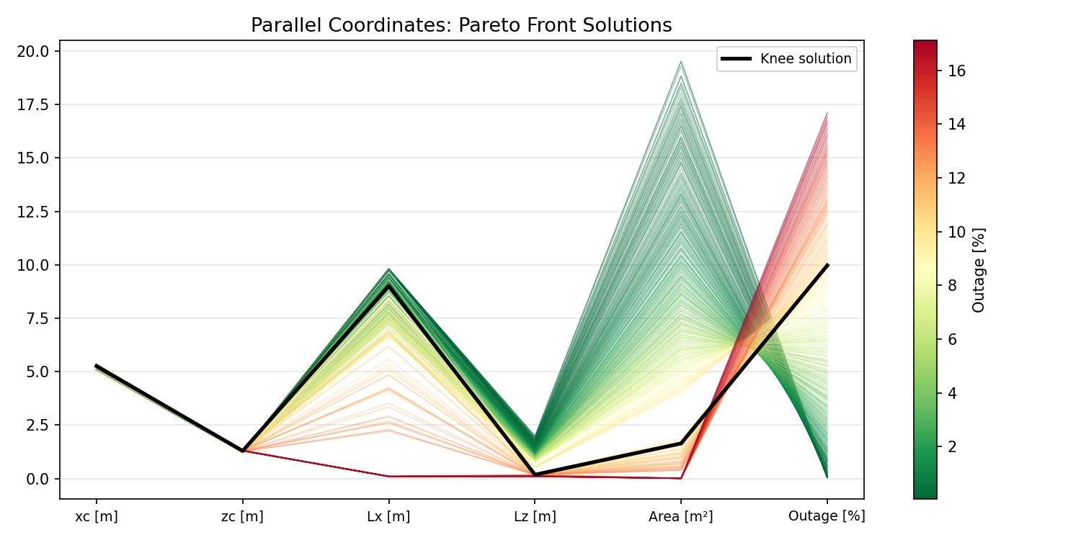
二、多目标启发式算法体系与三大算法交叉互证
引入三种机制不同的启发性算法——NSGA-II (支配度)、AGE-MOEA (几何估计)、 MOEA/D (标量化分解)——以排除单一算法局部最优的可能。
互证结论：三条独立路径收敛至同一流形，max Δ < 3%
≤10% 中断率约束下，关键 Knee 面积仅 1.646 m²
Panichella, A. (2019). An adaptive evolutionary algorithm based on non-Euclidean geometry for many-objective optimization. GECCO 2019.

Slide 4
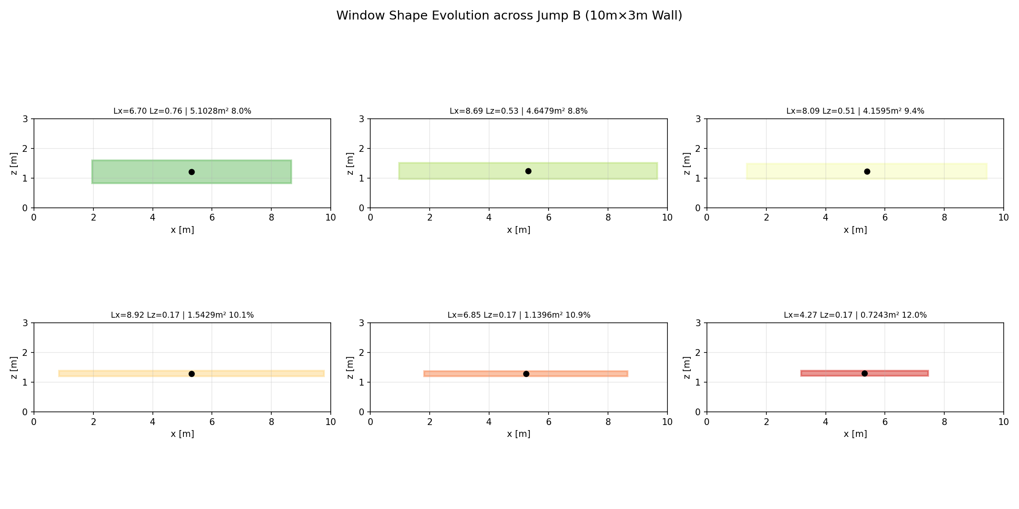
三、帕累托解集形态特征与拓扑突变简析
Knee 解规律：xc≈5.26, zc≈1.29 精确收敛于衍射+KDE质心。
Knee Jump (~9.7%) — 正交轴向転置 Lz 0.54→0.20m (−63%), 触及衍射下限; Lx 7.32→9.31m (+27%), 水平补偿。
Jump B (~13.0%) — 单轴极限压缩 Lz 锁定, Lx 2.22→0.15m (−93%), 窗口退化为狭缝波导机构。

Slide 5
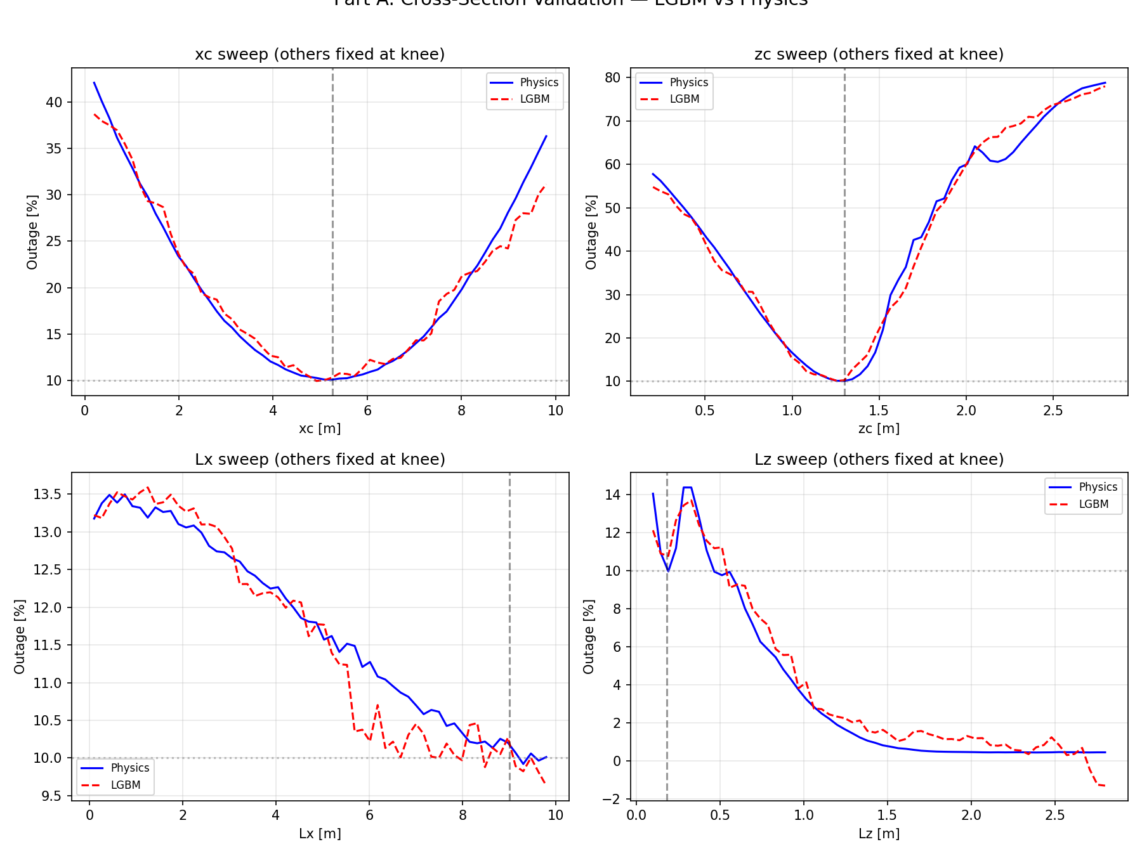
四、BO-LGBM 物理代理模型构建与高精度流形验证
混合数据集：5,000 LHS + 300 真实 Pareto + 2,000 边界过采样 = 7,300 样本 LightGBM（树分裂天然适配 sinc 非连续响应面） Optuna 50 轮 / 5-Fold CV / feasible-MAE 为目标 交叉切片验证：以 Knee 为锚, 4D 各扫 60 步, 模型与物理紧密贴合
指标 | 值 | 阈值
Feasible MAE | 0.52% | —
HV Deviation | 1.19% | < 5%
IGD | 0.0120 | < 0.05

Slide 6
五、两阶段 Warm-Start 混合最优化框架设计
代理悖论：全局 MAE 0.5%, 但树模型在可行域边界过光滑 → 局部系统性偏差。 纯代理 Knee 1.755 m², 偏离物理真值 1.646 m² 达 6.7%。
Phase 1 — 代理粗筛
NSGA-II 在 LGBM 上 200 代 (12s)。剪除 90% 不可行空间, 输出 300 个近似 Pareto 候选。
Phase 2 — 物理精炼
250 精英 + 50 随机混合注入（防止种群退化），物理 AGE-MOEA / NSGA-II 仅跑 20 代在线精炼，校正局部偏误。
↓
Shen, Y. & Pan, Y. (2023). BIM-supported energy performance analysis using explainable ML and multi-objective optimization. Applied Energy, 333, 120575. Panichella, A. (2022). Improved Pareto front modeling for large-scale many-objective optimization. GECCO 2022, 565–573.

Slide 7
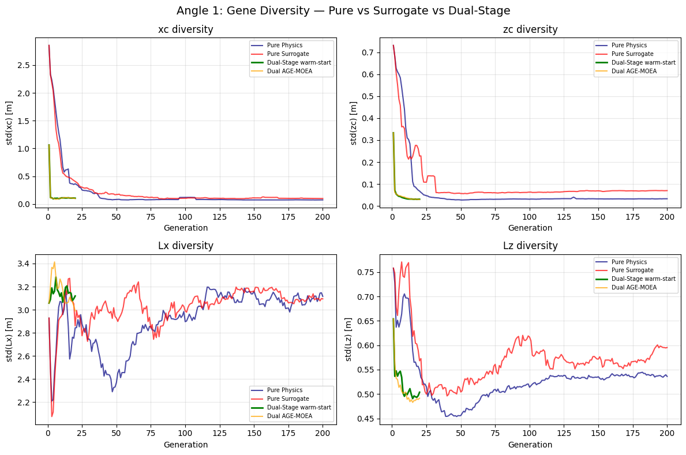
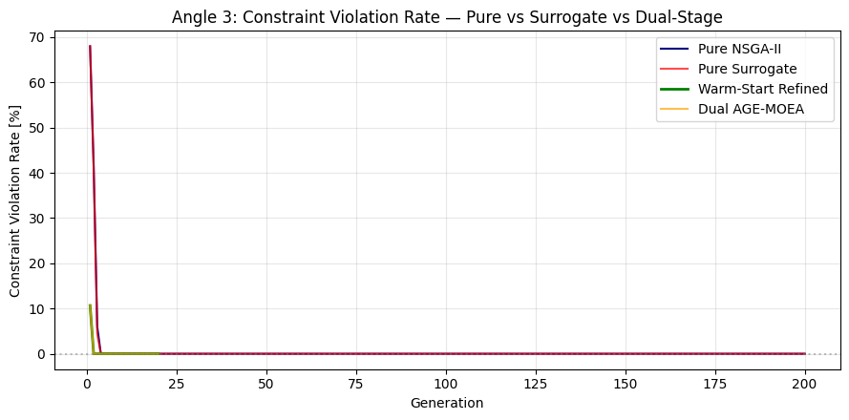
六、消融分析：基因多样性消融与边界约束
基因多样性消融：纯物理迭代 (深蓝线) 缓慢下降收敛；Warm-Start 管线 (黄、绿线) 从 gen 0 起 σ 即收缩至极小值——AI 先验知识在演化启动前已剪除冗余搜索空间。
约束违规率拦截：纯物理 NSGA-II 早期违规率高达 60–70%，大量交叉子代越界造成无效算力损耗。Warm-Start 自 gen 0 起违规率趋近于 0——LGBM 离线已将硬性边界约束固化为不可违反的判定规则。

Slide 8
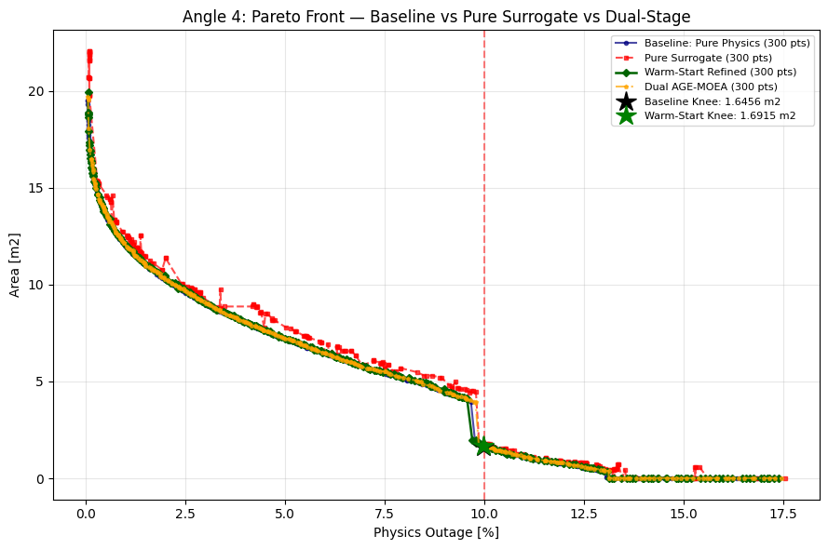
七、四条技术路线 Pareto Front 比较与场景抉择
Arm | 时间 | Knee
Pure Physics | 217s | 1.646 m²
Pure Surrogate | 12s | 1.755 m²
Dual NSGA-II | 45s | 1.692 m²
Dual AGE-MOEA | 84s | 1.658 m²
深蓝（物理真值）、红（纯代理）、绿（Dual NSGA2）、橙（Dual AGE）。 Dual AGE-MOEA 面积仅偏离 ground truth 0.7%, 物理评估次数削减 90%。 纯代理 (12s) 和 Dual NSGA-II (45s) 为算力受限场景下的高性价比备选。

Slide 9
八、全链路工作流闭环总复盘
1
物理网格化降噪 (→S2)：消除轨迹随机抖动，R²=0.9941
2
三算法机制互证 (→S3)：独立路径收敛至同一前沿，max Δ<3%
3
拓扑特征解耦 (→S4)：Knee Jump (正交転置) + Jump B (单轴压缩)
4
代理平替与流形验证 (→S5)：R²=0.995, IGD=0.0120
5
两阶段混合管线落地 (→S6-8)：12s 离线剪枝 + 20 代精炼，90% 算力节省, 0.7% 逼近

Slide 10
九、多路线试错负结果与全局收敛边界的确证
方法 | 失败原因
RBF 局部精炼 | 30/300/500 点三版迭代无一改进
置信域序列优化 | 3 轮 FAILURE, 半径砍至 1.25%
Ridge+LGBM Stacking | 全局 MAE 优化但 Knee 劣化 1.66→1.73
GP+LGBM Stacking | O(n³) 算力限制, feasible MAE 退化至 1.04%
四项进阶技术路线均未突破当前 Pipeline 的最优解——这并非方法缺陷，而是物理空间本身的约束极限。
负结果从反面构成了逻辑闭环： BO-LGBM 两阶段 Warm-Start 混合管线已探明该电磁约束下的全局收敛上界。

